Slide 1
Windows 系统下 Fortran 编程
第四讲 接口及函数(子程序)
李兴旺
QQ：410328458
长安大学地质工程与测绘学院地球物理系

Slide 2
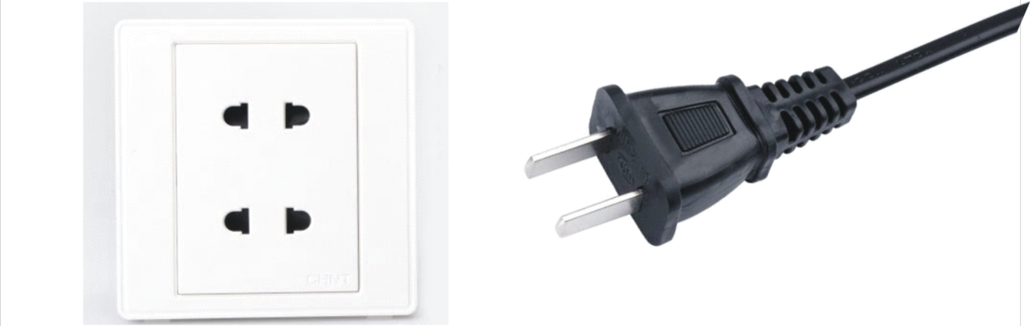
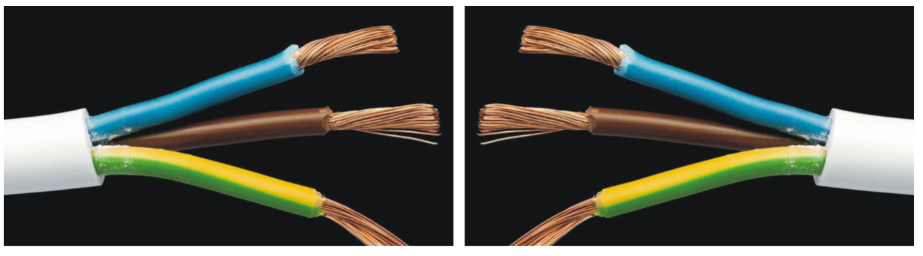
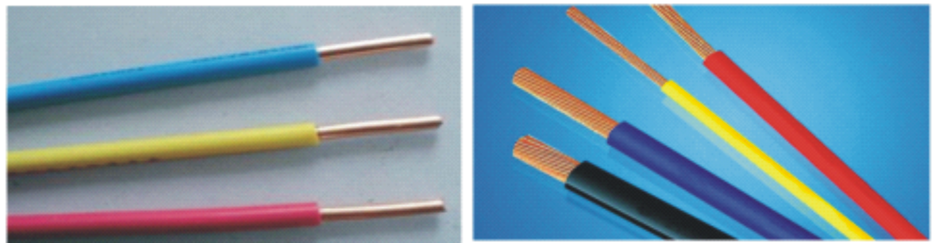
1、接口
1、制式接口
2、简单接口
3、复杂接口

Slide 3
1、接口--类型
接口
作用：告诉程序员及链接器，如何正确调用该子程序(或函数)。
分类：1、隐式接口：接口不需要程序员给出，链接器按照默认的规则链接子程序；
2、显示接口：程序员手动书写，或由编译器自动生成接口(module中的子程序)，链接器参照此接口链接子程序。
注意：区分编译器和链接器。
有指示按指示办，否则按规矩办。

Slide 4
1、接口--类型
默认情况，每个子程序拥有一个隐式接口，描述参数的地址和数据类型等基本信息；如果参数是数组，隐式接口并不包含数组长度、上下界信息。
显式接口包含参数的大部分信息(如果是函数，还包含返回值的信息)，可由两种方式产生：一是在调用该子程序(或函数)的过程(子程序、函数、主程序)的声明部分编写接口代码；二是将子程序写入module中使用，编译器自动为module 中的过程生成显示接口。
注意：两类接口均不包含数组上下界信息。

Slide 5
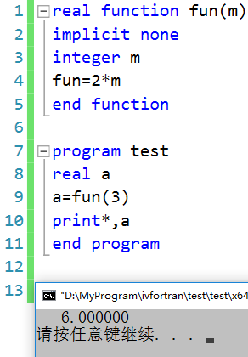
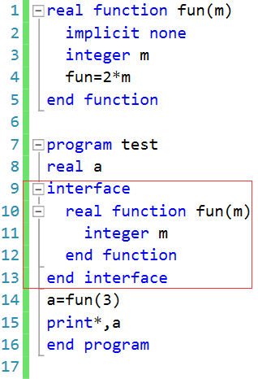
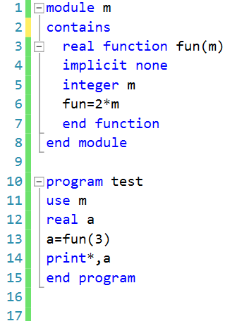
1、接口--类型
1、默认接口 2、手工书写接口 3、采用模块

Slide 6
1、接口--类型
上例中显式接口不是必须的，但某些情况则是必须的，常见有：
形参属性： allocatable, asynchronous, optional(可选参数), pointer, target, value, volatile ；
形参为假定形状数组(assumed-shape arrays)；
函数返回值为指针、 数组或可变长度字符串；
改变参数传递顺序(没发现有什么好处)。

Slide 7
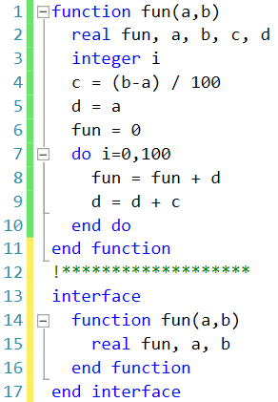
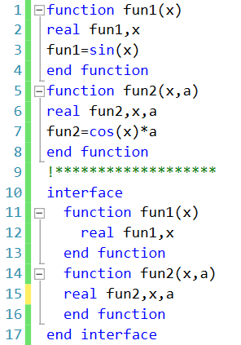
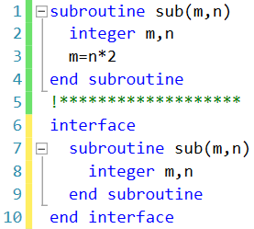
1、接口--书写
如何写接口
接口必须置于interface—end interface 之间，只需反映参数和返回值的信息，其余内容不需要。下例中，接口非必
须，代码只供
展示其写法。

Slide 8
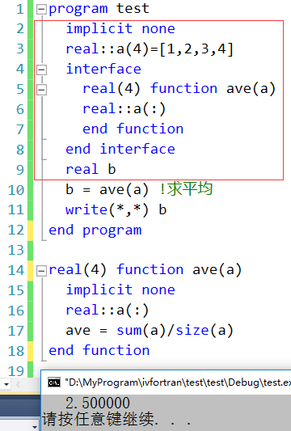
1、接口--书写
写在哪里
过程a调用了过程b，则将b的接口放在a中声明部分(红框中内容)。 函数ave中，参数a为假定形状数组，需要显式接口。
注意：如果函数的接口改变，interface内的信息也需要手动修改。

Slide 9
1、接口--书写
对于需要显示接口的子程序或函数，推荐将之写入module中(前面的例子均适用)。下面情况需手动书写接口：
调用某些不能或较难写入模块中的老代码。这些老代码可能同时被多个版本的其他代码调用，不能武断地加入module。
调用其他语言书写的代码或库。根本没法使用module。
参数为子程序或函数，需书写该参数的接口。用了module也没效果。

Slide 10
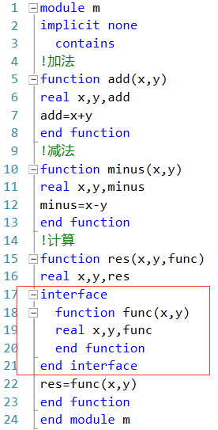
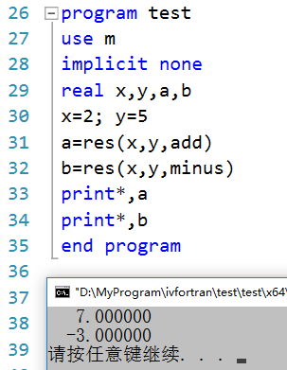
1、接口--书写
函数res中，参数func是一个函数。这种情况需要手动书写func的接口，对应的实参必须与接口一致，否则将在编译时报
错。
典型例子：
积分函数。

Slide 11
2、函数
为便于叙述，下文将子程序也称为函数。实质上子程序是无返回值的函数。下面主要展示：
特殊参数函数
返回数组的函数
递归函数
纯函数
逐元函数

Slide 12
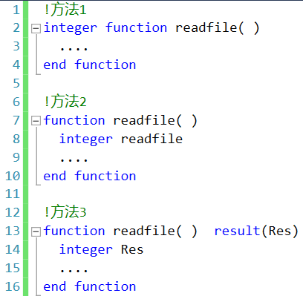
2、函数--声明返回值类型
声明函数返回值类型一般有三种方法：
1、在函数入口处；2、函数内部定义部分；
3、使用result语句指定返回值。
前两者没有差别，均是以函数名作为返回值，方法3指定Res作为函数的返回值。3种方法，调用该函数的语句完全相同。如果修改了函数名，方法3改动量最小。

Slide 13
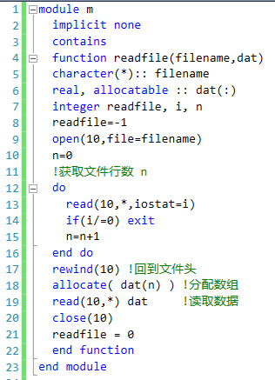
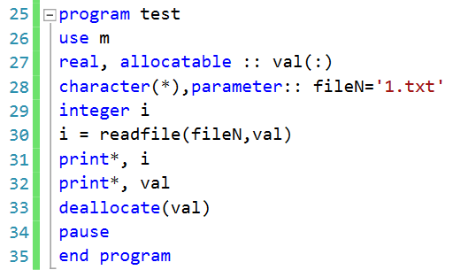
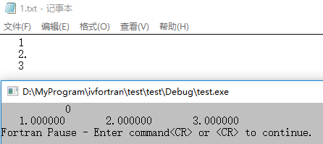
2、函数--特殊参数
参数为动态数组

Slide 14
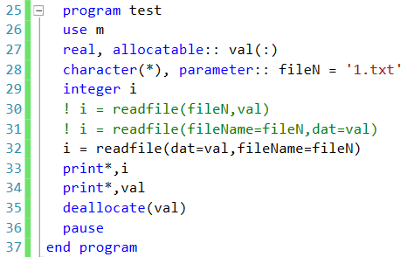

2、函数--特殊参数
改变参数传递顺序
L30还可写为L31的形式，参数列表中，等号左边为形参名，右边为实参名。dat=val, 表示将实参val传递给形参dat。L32改变了参数传递顺序（参照open 函数），此时必须指定传递的源和目标。
改变参数传递顺序没有特殊的作用，但这种写法可用于传递可选参数。

Slide 15
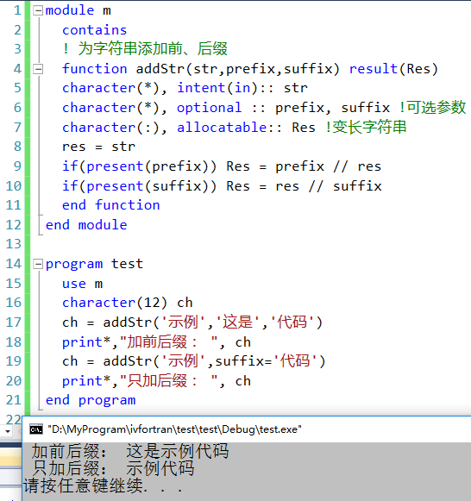
2、函数--特殊参数
传递可选参数&返回变长字符串
L6：optional表明该参数可选；
L7：定义函数返回值为变长字符串（参见http://fcode.cn/guide-116-1.html）；
L9：present函数用于检测可选参数是否传递，不可用于非可选参数。

Slide 16
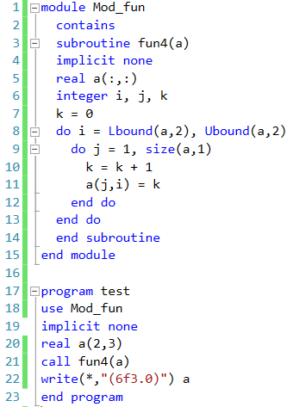
2、函数--特殊参数
参数为假定形状数组
Lbound：获取数组下界
Ubound：获取数组上界
size：获取数组元素个数
数组传递不包含上下界，
假定形状数组下限只能
是1，一般用size；如果
参数是 real,pointer::a(:,:)
用Lbound和Ubound。

Slide 17
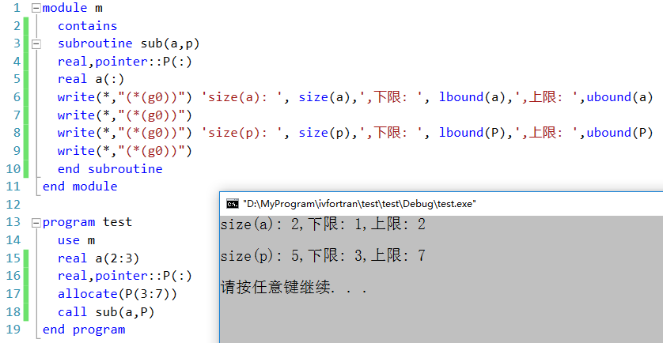
2、函数--特殊参数
参数为数组指针
数组指针：指向数组的指针。

Slide 18
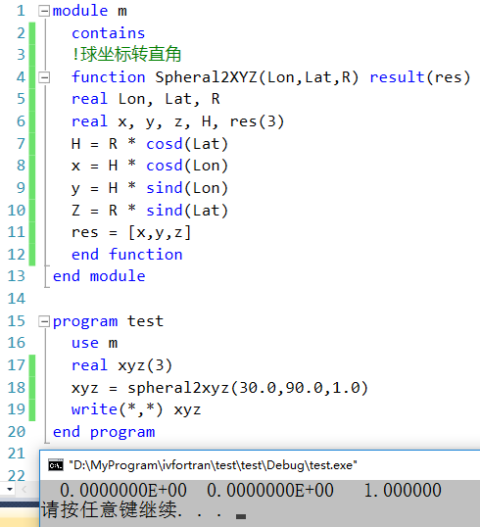
2、函数--返回数组
返回固定大小的数组
L6：定义返回值；
L18：用同样形状
的数组接收返回值。
返回值和接收返
回值的数组形状必
须一致，类型不一
定一致。

Slide 19
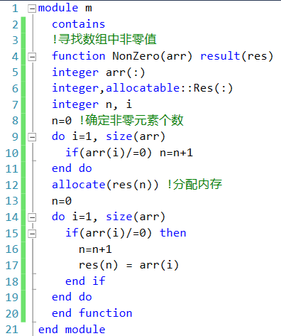
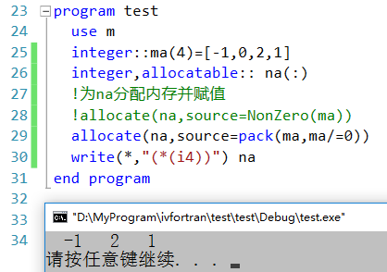
2、函数--返回数组
返回动态数组
子程序中的动态数组，退出子程序后将自动释放。L28与L29等价，其中pack为标准函数。

Slide 20
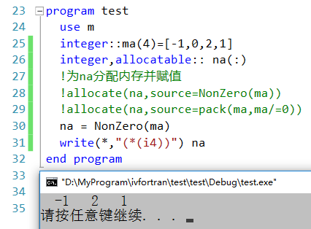
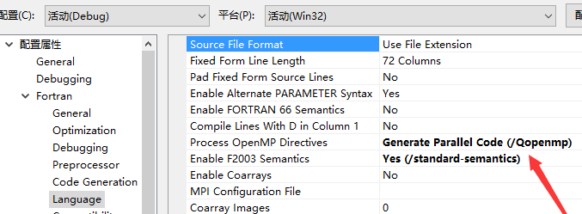
2、函数--返回数组
默认情况，动态数组必须先分配再使用，因此只能在allocate语句中赋值。f2003允许对未分配的动态数组赋值(L30)，需要开启相应的编译选项。ivf2017自动支持。
慎用

Slide 21
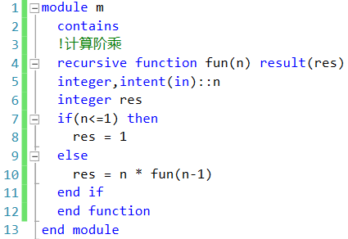
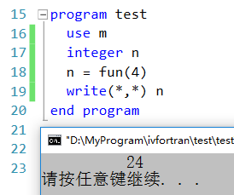
2、函数--递归函数
递归函数
在 function/subroutine 前面加上recursive就是递归函数，可以调用自身。递归函数内的变量不能有save属性，需通过result返回计算结果(部分编译器允许用函数名返回)。递归函数要慎用，可能导致死循环或者栈溢出（http://fcode.cn/guide-99-1.html）。

Slide 22
2、函数--纯函数
纯函数
在 function/subroutine 前面加上pure就是纯函数，主要用于并行计算。有以下限制：
纯过程的每个参数必须有intent属性(in, out, inout)，纯函数的每个参数必须是intent(in)属性；
不能包含具save属性的变量；
其内调用的函数只能是纯函数；
不能有stop语句及IO操作（print，open，close，backspace，endfile，rewind，inquire）；
可以使用其他module中的变量，但不能改变其值。

Slide 23
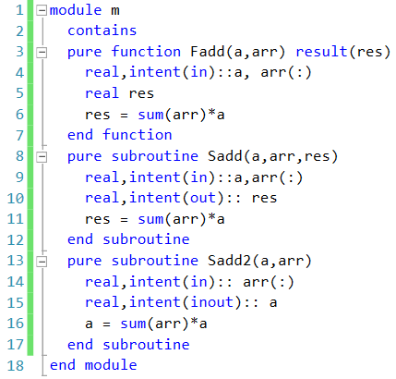
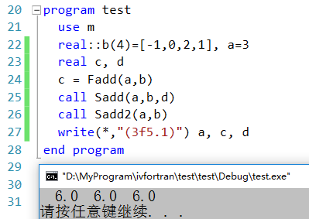
2、函数--纯函数
intent属性只有三种：
in： 用于传入实参的值，不可修改；
out： 不接收实参的值，传出结果；
inout：既接收实参的值，又返回最终值。
指定intent属性，有助于理解代码以及避免部分错误。

Slide 24
2、函数--逐元函数
逐元函数
在 function/subroutine 前面加上elemental就是逐元函数，是纯函数的特殊形式。除了必须满足纯函数的5个限制条件，形参和返回值都必须是标量，不能是数组。
调用逐元函数时，所有实参和返回值的形状必须一致：比如都是标量，或者都是3个元素的一维数组。常用的fortran标准函数中，abs、cos、sqrt等都是逐元函数。
逐元函数可用于矢量化计算，提高效率。

Slide 25
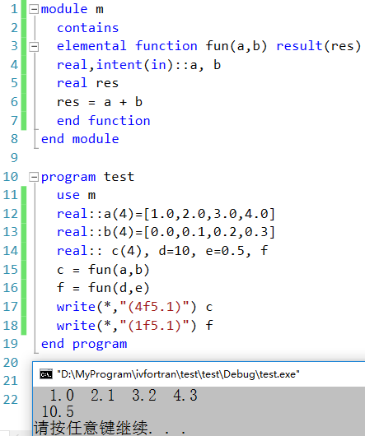

2、函数--逐元函数
L15与下图中循环结构的功能完全相同，但效率更高。如果fun不是逐元函数，则只能用循环来实现。
矢量化操作：程序将L15分为4个独立的计算任务，可同时进行。如果使用循环，只能顺序进行。

Slide 26
3、总结
将函数写入module中使用，尽量避免手动书写接口；
可用result指定返回值，便于修改函数名；
为每个形参指定intent属性；
尽量写为 pure/elemental 函数，方便用于并行计算；

Slide 27
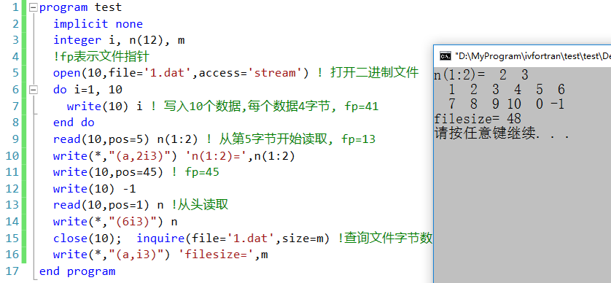
彩蛋
二进制文件读写

